Slide 1
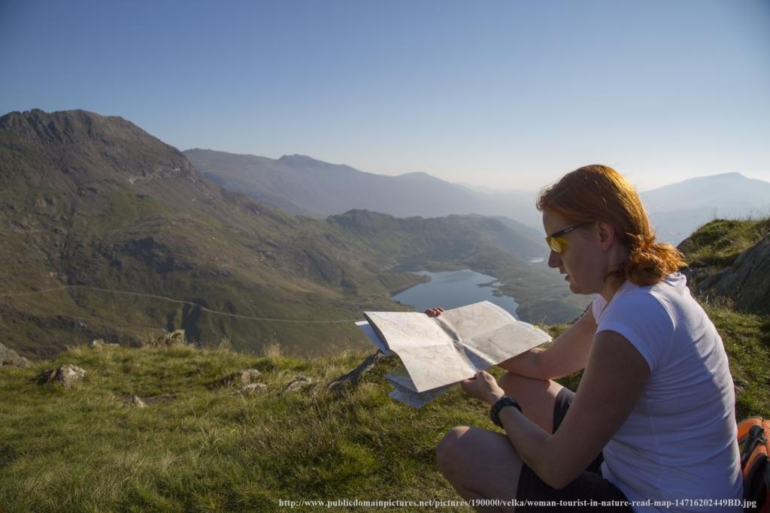
Географический тест по теме: Условные знаки.
6 класс
Учитель географии
МБОУ г.Иркутска СОШ № 73
Зайцева Елена Владимировна

Slide 2
Инструкция к выполнению географического теста по теме: Условные знаки.
Работа состоит из 13-ти заданий.
На выполнение теста отводится 14 минут.
Ответы к заданиям 1 – 12 записываются в виде одной
буквы, которая соответствует букве правильного ответа.
Ответ к заданию 13 записывается в виде последовательности букв.
Баллы, полученные Вами за выполненные задания, суммируются.
Постарайтесь выполнить как можно больше заданий и набрать наибольшее количество баллов.
Желаю успеха!

Slide 3
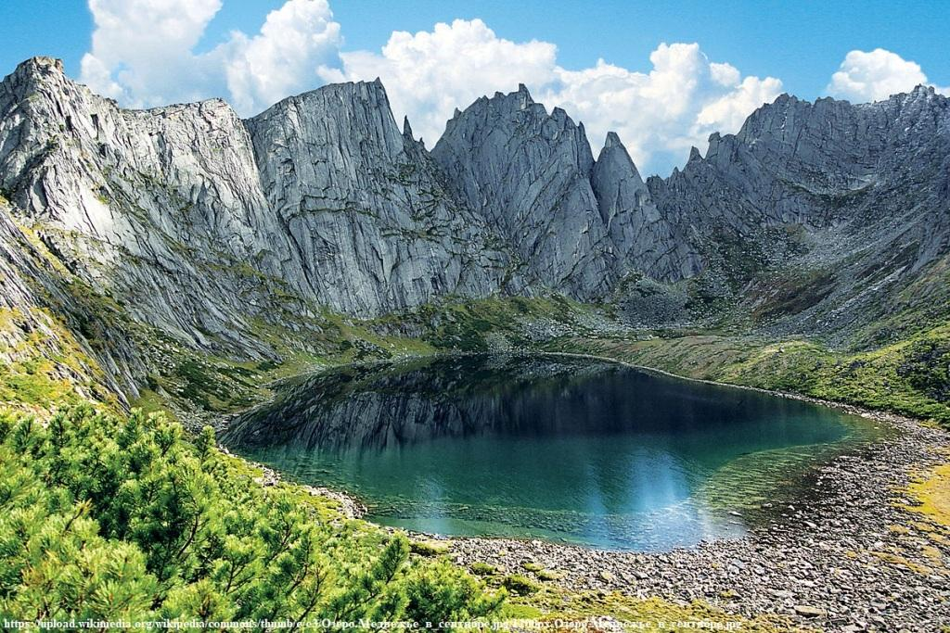

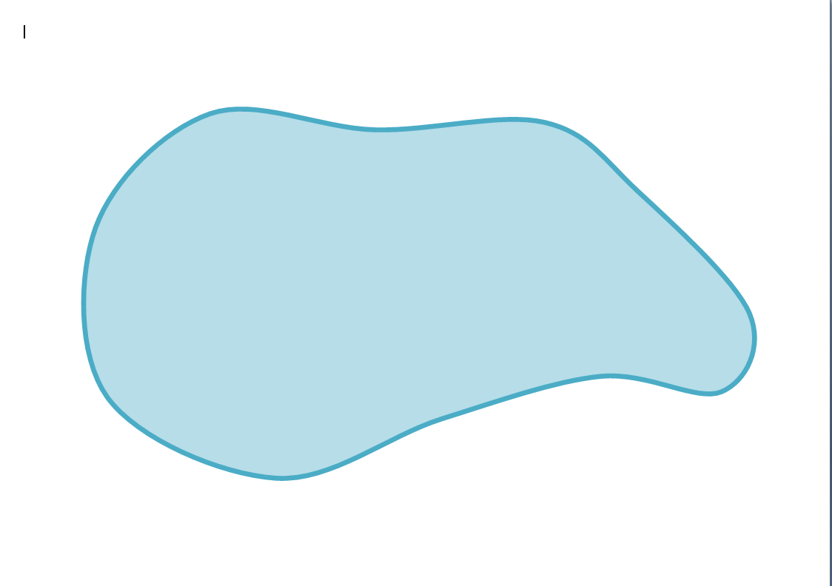

1. Какой условный топографический знак, подходит для этого географического объекта?
А
Б
В

Slide 4
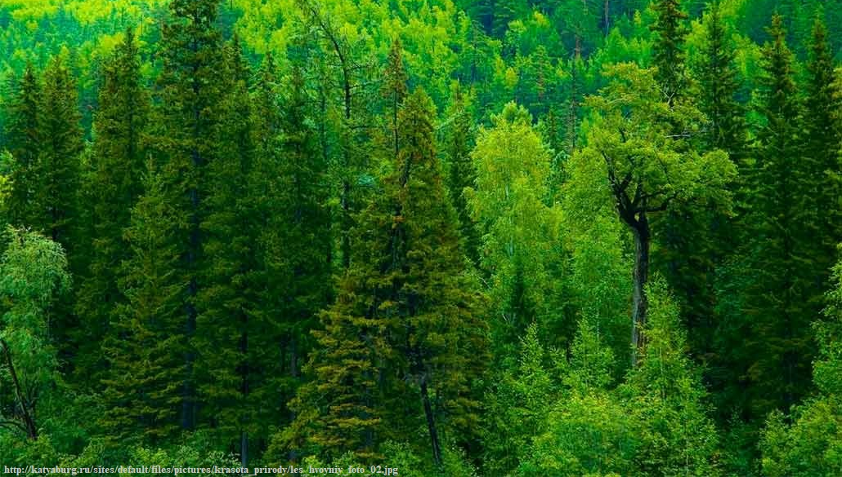

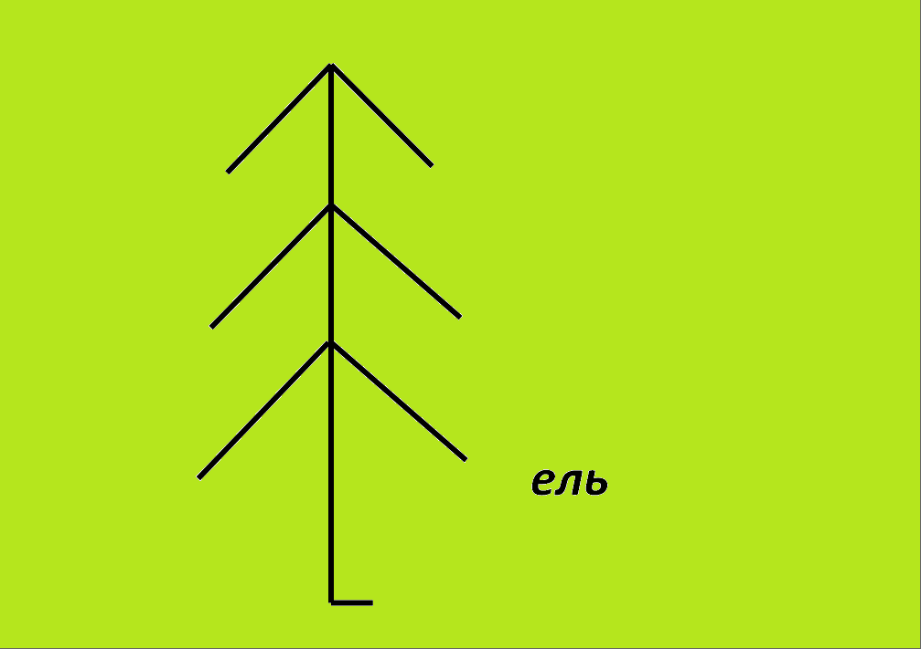

2. Определите тип растительности и выберите условный топографический знак.
А
Б
В

Slide 5
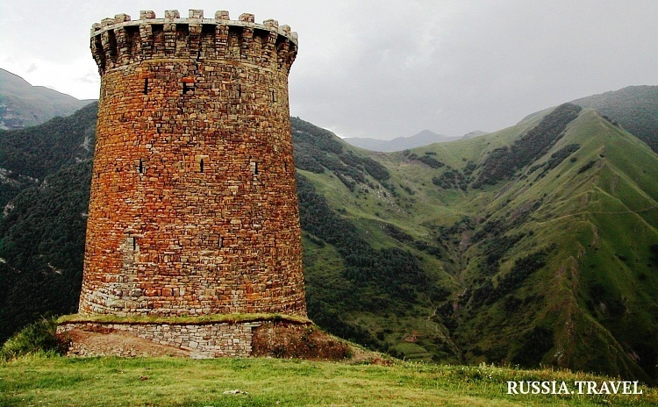



3. Какой условный топографический знак, подойдёт для этого объекта.
А
Б
В

Slide 6
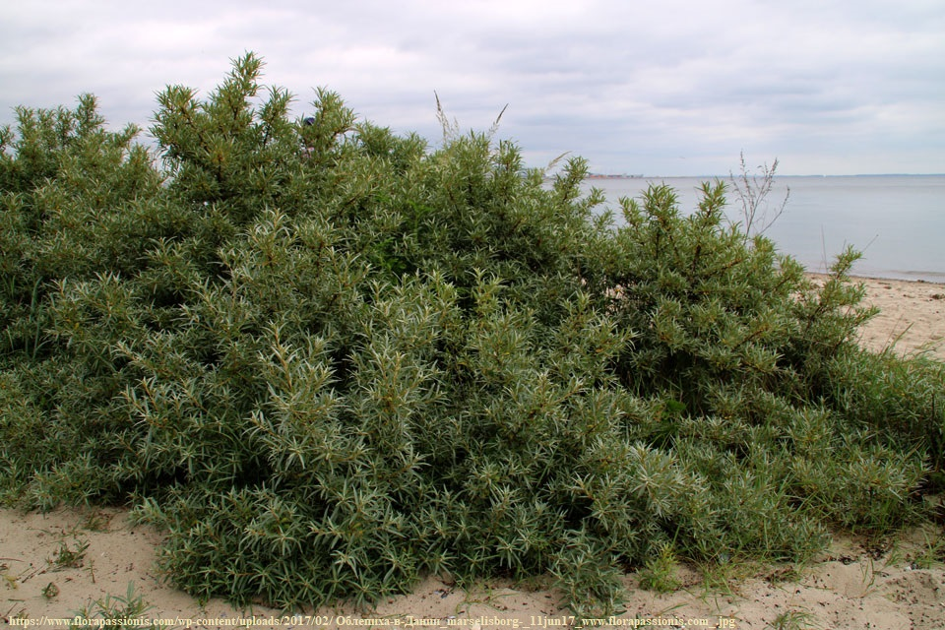



4. Подберите условный топографический знак, для этого типа растительности.
А
Б
В

Slide 7
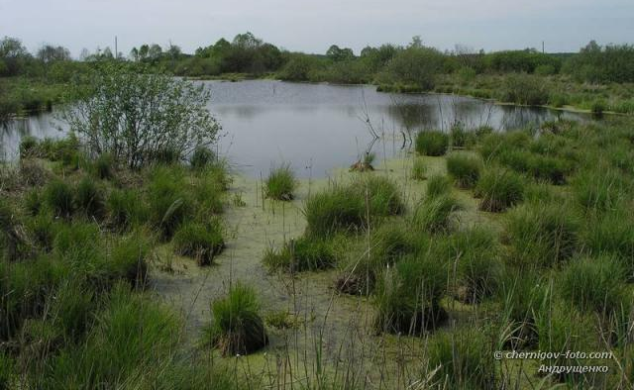
5. Выберите условный топографический знак для его изображения на плане местности.
А
Б
В

Slide 8
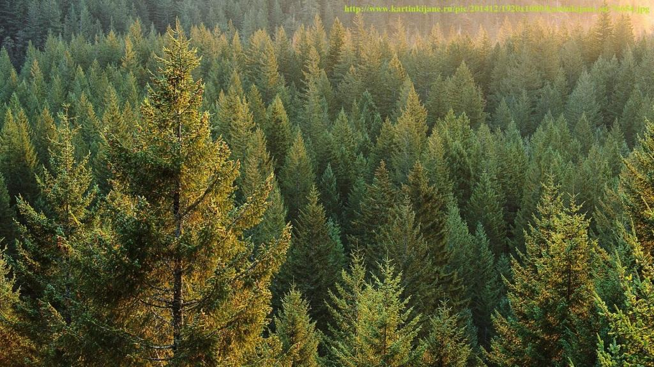
6. Какой условный знак подойдёт для изображения этой растительности на топографическом плане?
А
Б
В

Slide 9
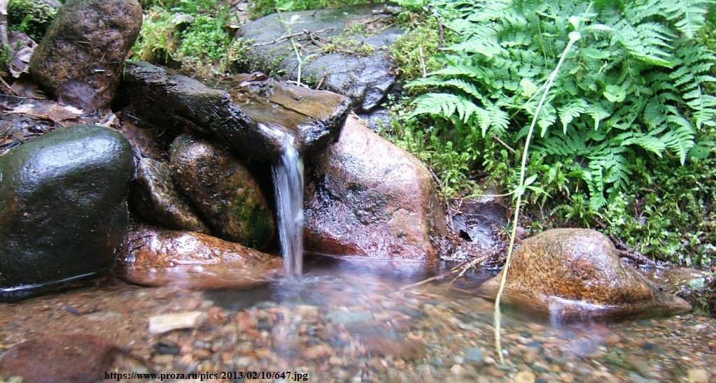
7. Какой необходимо использовать условный знак, чтобы изобразить этот географический объект?
А
Б
В

Slide 10
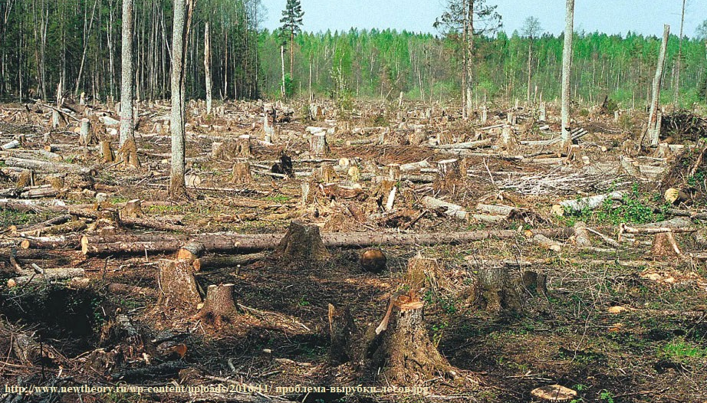
8. Что ты видишь на фотографии и какой условный знак, выберешь для работы с планом местности?
А
Б
В

Slide 11
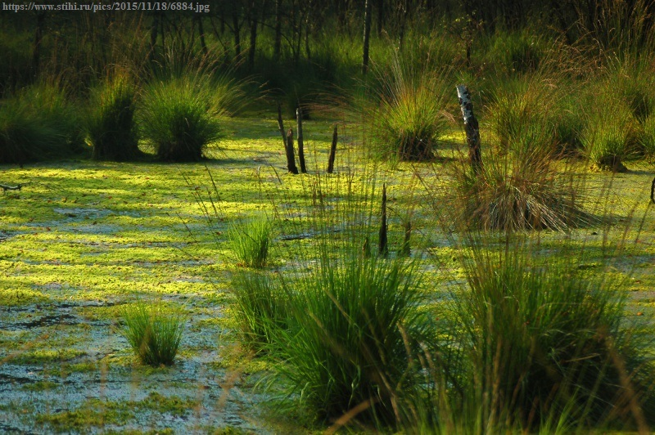
9. Выберете условный топографический знак, для этого географического объекта.
А
Б
В

Slide 12
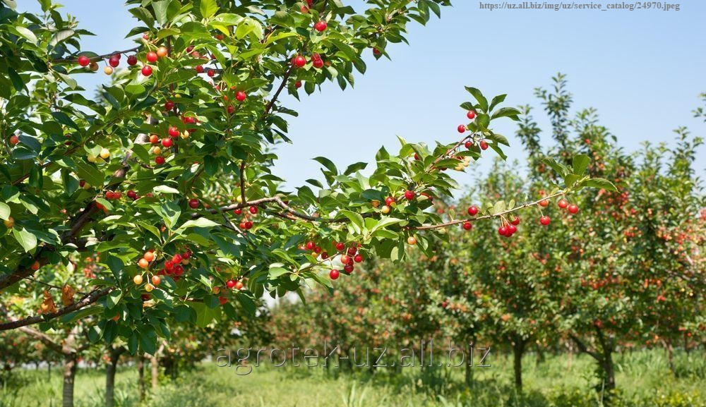
10. Для этого типа растительности надо подобрать условный знак из предложенных.
А
Б
В

Slide 13
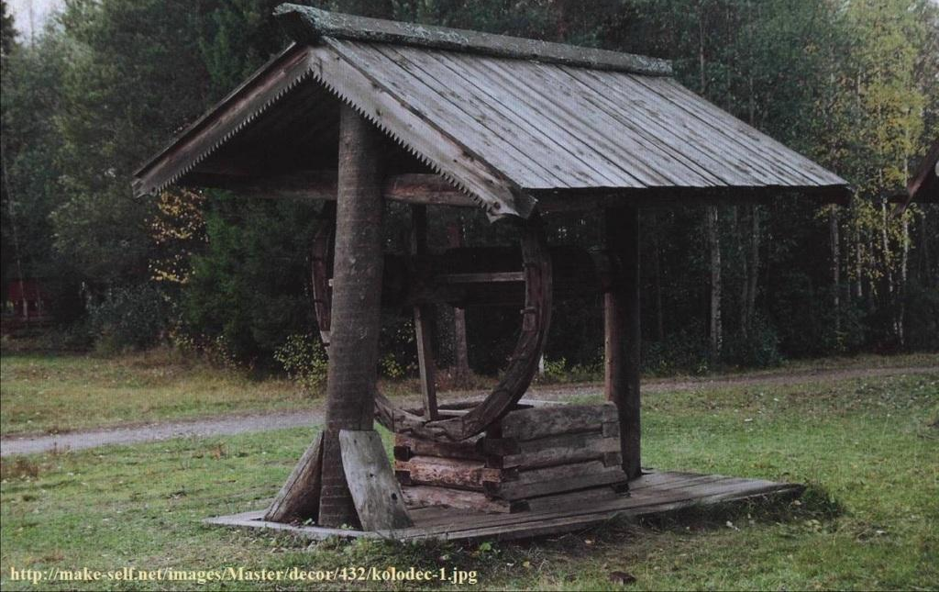
11. Что вы видите перед собой, какой условный знак необходимо использовать для этого объекта?
А
Б
В

Slide 14
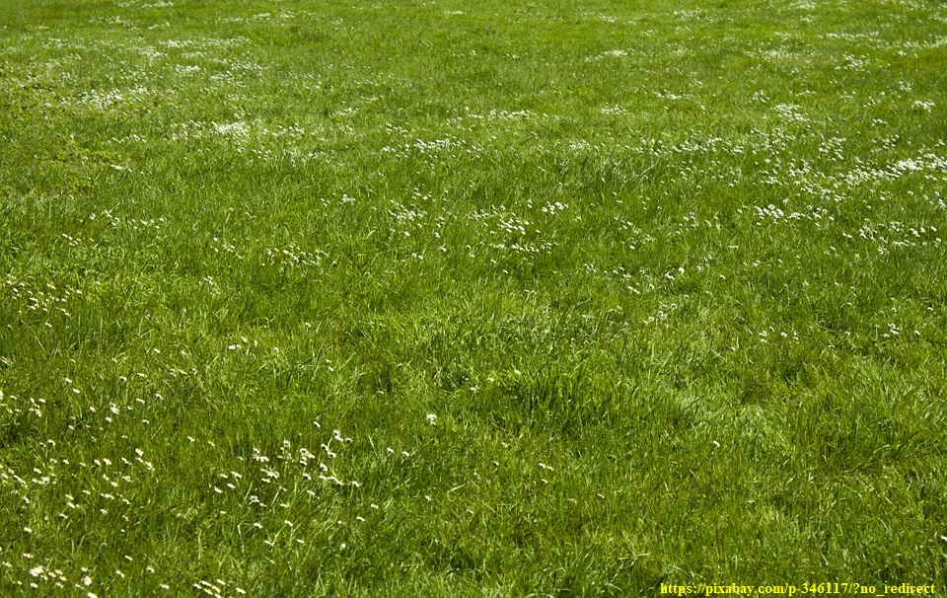
12. Выберете условный топографический знак, для этого типа растительности.
А
Б
В

Slide 15
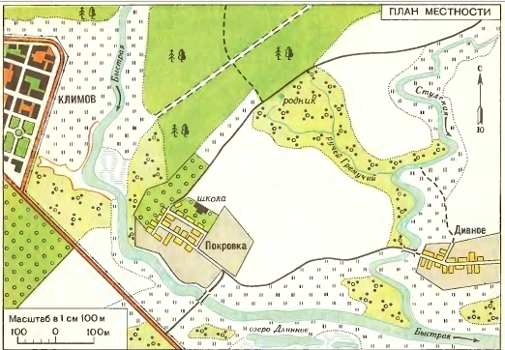
13. Через какие природные зоны мы пройдём, двигаясь из Дивного в Климов по прямой. Ответ запишите через запятую (буквы могут повторяться).
Климов
Дивное
А
Б
В
Г

Slide 16
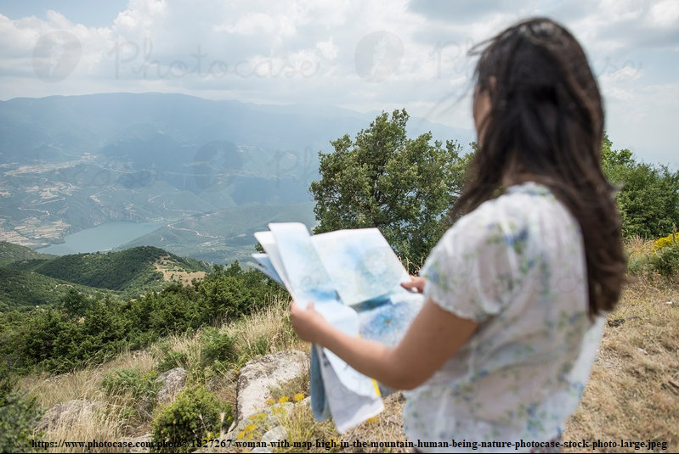
Проверим, правильность написания теста.

Slide 17
1. Что изображено?
Озеро
А
Б
В

Slide 18
2. Какой лес перед нами?
Смешанный лес
А
Б
В

Slide 19
3. Что это за сооружение?
Башня
А
Б
В

Slide 20
4. Какая растительность представлена?
Кустарники
А
Б
В

Slide 21
5. Что изображено?
Озеро с заболоченными берегами.
А
Б
В

Slide 22
6. Какой лес мы видим?
Хвойный лес.
А
Б
В

Slide 23
7. Что перед нами?
Родник
А
Б
В

Slide 24
8. Что ты видишь на фотографии?
Вырубка
А
Б
В

Slide 25
9. Что за объект перед нами?
Болото
А
Б
В

Slide 26
10. Что вы видите?
Фруктовый сад
А
Б
В

Slide 27
11. Что за строение перед нами?
Колодец
А
Б
В

Slide 28
12. Тип растительности?
Луг
А
Б
В

Slide 29

13. Через какие природные зоны мы пройдём, двигаясь из Дивного в Климов по прямой. Ответ запишите через запятую (буквы могут повторяться).
Климов
Дивное
А
В
В
А
Б
Г
Б
Г
В

Slide 30
Ключ к тесту.
№ вопроса | Вариант правильного ответа | Баллы
1 | Б | 1
2 | В | 1
3 | А | 1
4 | Б | 1
5 | А | 1
6 | Б | 1
7 | Б | 1
8 | А | 1
9 | В | 1
10 | А | 1
11 | В | 1
12 | В | 1
13 | В, А, Г, Б, В | 2

Slide 31
Шкала оценок
оценка | количество баллов
5 | 14 – 13
4 | 12 – 10
3 | 9 – 7
2 | 6 и менее

Slide 32
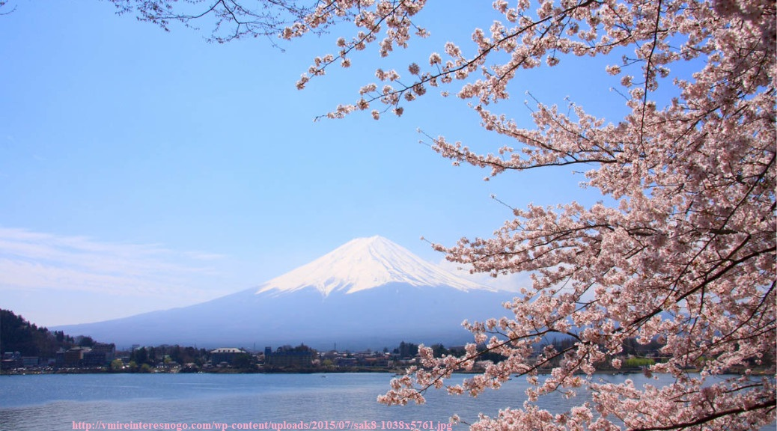
Тест окончен!

Slide 33
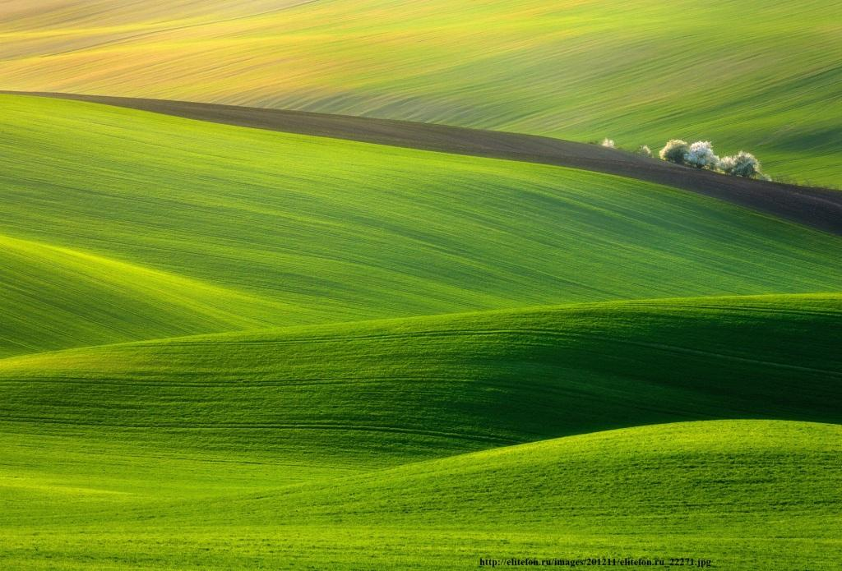
Источники: изображение озера Медвежье – https://upload.wikimedia.org/wikipedia/commons/thumb/e/e3/Озеро.Медвежье_в_сентябре.jpg/1200px-Озеро.Медвежье_в_сентябре.jpg изображение болотной топи– https://www.stihi.ru/pics/2015/11/18/6884.jpg изображение смешанного леса – http://katyaburg.ru/sites/default/files/pictures/krasota_prirody/les_hvoyniy_foto_02.jpg изображение тайги – http://www.kartinkijane.ru/pic/201412/1920x1080/kartinkijane.ru-76654.jpg изображение фруктового сада – https://uz.all.biz/img/uz/service_catalog/24970.jpeg изображение луга – https://pixabay.com/p-346117/?no_redirect изображение вырубки – http://www.newtheory.ru/wp-content/uploads/2016/11/проблема-вырубки-лесов.jpg изображение кустарников – https://www.florapassionis.com/wp-content/uploads/2017/02/ Облепиха-в-Дании_marselisborg-_11jun17_www.florapassionis.com_.jpg изображение башни – http://turizm.sputnik.ru/attachments/ f72cf7e297c5e41ce7d73a9e74b812b645374e98/store/limit_progressive/860/570/f9d5c0165ee37aeacb395206a745952dc537e6e494287b7cc4197c627111/itsari.jpg изображение колодца – http://make-self.net/images/Master/decor/432/kolodec-1.jpg изображение родника – https://www.proza.ru/pics/2013/02/10/647.jpg

